Slide 1
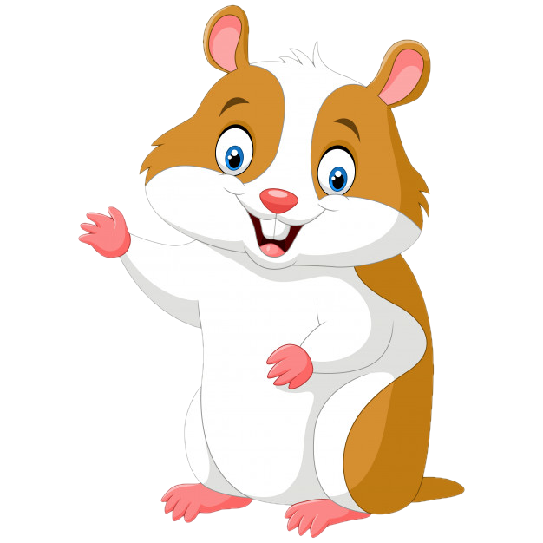
Муниципальное бюджетное дошкольное образовательное учреждение детский сад «Оленёнок», п.Тазовский
Занятие №4
Декабрь
Средняя группа
«Веселый оркестр»
Составила:
музыкальный руководитель
Емелова О.Н.

Slide 2
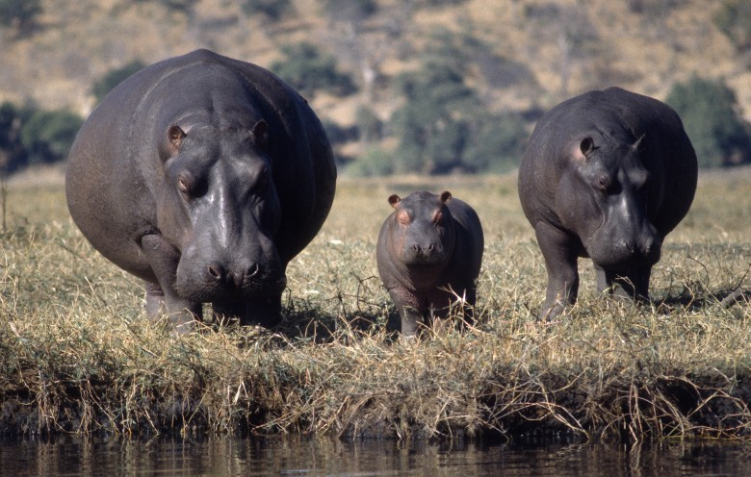
Слушание музыки «Бегемотик танцует»

Slide 3
«Я снежочек полеплю» (с мячиками) Е.Красильников
Я снежочек полеплю, снежочек полеплю (мячиком «лепим» снежок)
Припев: Полетел снежок – ууууу(подкидываем мячик и пропеваем)
Полетел снежок – ааааааааааааааа
Полетел снежок – иииииииииииииии
Похрустим немножечко снежком дружок
2. Я снежочек покачу по ножкам покачу/2 повторения (катаем «снежок»-мячик по ножкам)
3. Я снежочек покачу, по ручке покачу/2 повторения (катаем «снежок»-мячик по ножкам)
И т.д.

Slide 4
Пение «Саночки» муз.А.Филиппенко петь спокойно, без напряжения
1.Сами саночки бегут,
Стелется позёмка,
И бубенчики звенят
На морозе звонко.
Припев: Динь-динь-динь-дилинь,
Синими лесами
Едут, едут динь-дилинь
Сани с бубенцами
2.Ветер весело гудит,
Подгоняет санки,
Остаются позади
Снежные полянки.
Припев
3.Мчатся саночки вперед
Белою порошей
Приходи к нам каждый год,
Дед Мороз хороший

Slide 5
Музицирование «Саночки»
Играть под музыку шумовыми инструментами показанными на слайде: деревянные ложки, колокольчик, металлофон

Slide 6
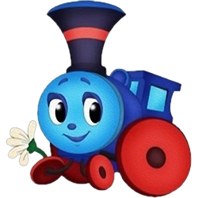
Игра «Паровоз» (Развитие звукового луха)
На остановках выполнять те движения, которые подсказывает музыка. Дети сидят на стульчике и руками выполняют круговые движения. С окончанием музыки выходят из вагонов и весело танцуют, маршируют или спокойно гуляют. По сигналу ТУТУ дети снова на стульчики.

Slide 7
Использованный ресурс
1.В качестве фона использован авторский рисунок (идея рисунка: http://www.adobetutorialz.com/articles/2909/1/We-wish-you-a-Merry-Christmas-illustration)
2. https://pesni.guru
3. https://www.youtube.com/watch?v=RdBeTEs2LeI – «Песека про хомячка» Л.Абелян
4. https://www.youtube.com/watch?v=XyDJYtlGUFg – «Танцевальное настроение»
5. https://www.youtube.com/watch?v=sm5K3F9IlwU - Новогодняя полька

